Slide 1

▶
YouTube
急上昇ランキング
TOP 5
2026年10月20日
ずんだもんと一緒に見ていくのだ！

Slide 2
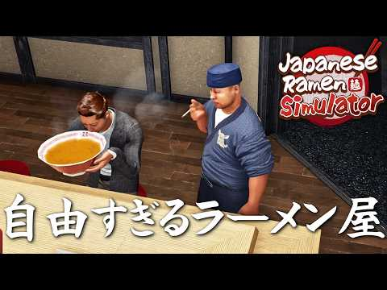
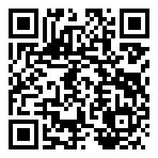
#5
客との距離が近すぎるラーメン屋を始めたよ【Japanese Ramen Simu…
📺 牛沢
👁 55万回 👍 9,164
▲ QRコードで視聴

Slide 3
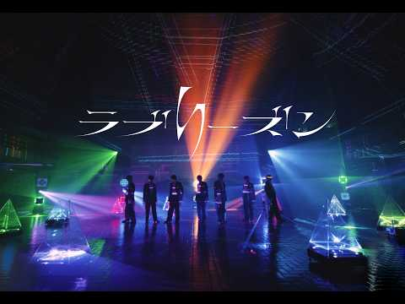
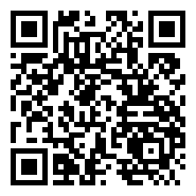
#4
原因は自分にある。「ラブリーズン」Music Video
📺 原因は自分にある。Official
👁 42万回 👍 3万
▲ QRコードで視聴

Slide 4

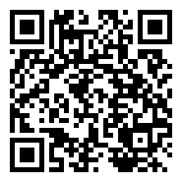
#3
【制御不能】ブロックを巻き込み巨大化する世界でエンドラ討伐【マイクラ】
📺 ドズル社
👁 37万回 👍 7,983
▲ QRコードで視聴

Slide 5
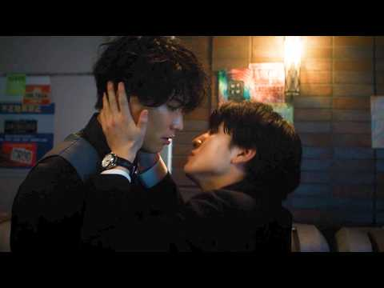
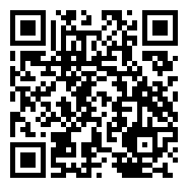
#2
鈴木伸之×超特急・柏木悠、BL作品でW主演！純愛か偽愛か…危険なロマンスが誕生 …
📺 oricon
👁 8万回 👍 2,164
▲ QRコードで視聴

Slide 6

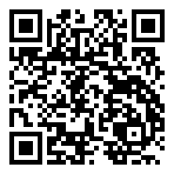
🏆 NO.1 🏆
MAZZEL / Touch -Music Video-
📺 MAZZEL
👁 82万回 👍 4万
▲ QRコードで視聴

Slide 7
以上！
YouTube急上昇
TOP5でした！
チャンネル登録・
いいね！よろしくなのだ🌿
また明日もお楽しみに！

